Slide 1
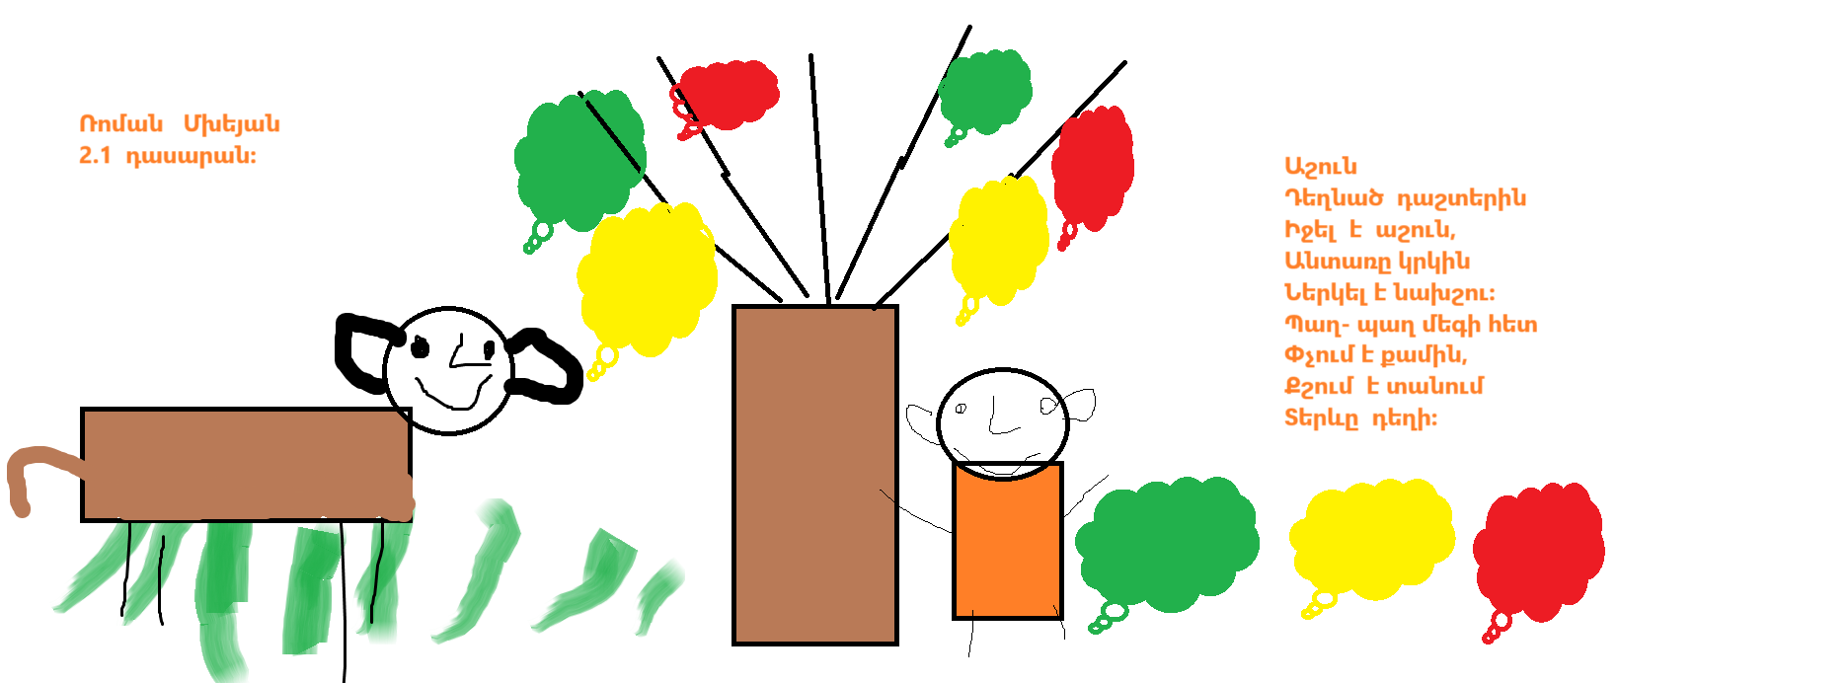
Իմ աշունը մեդիաամսագիր

Slide 2
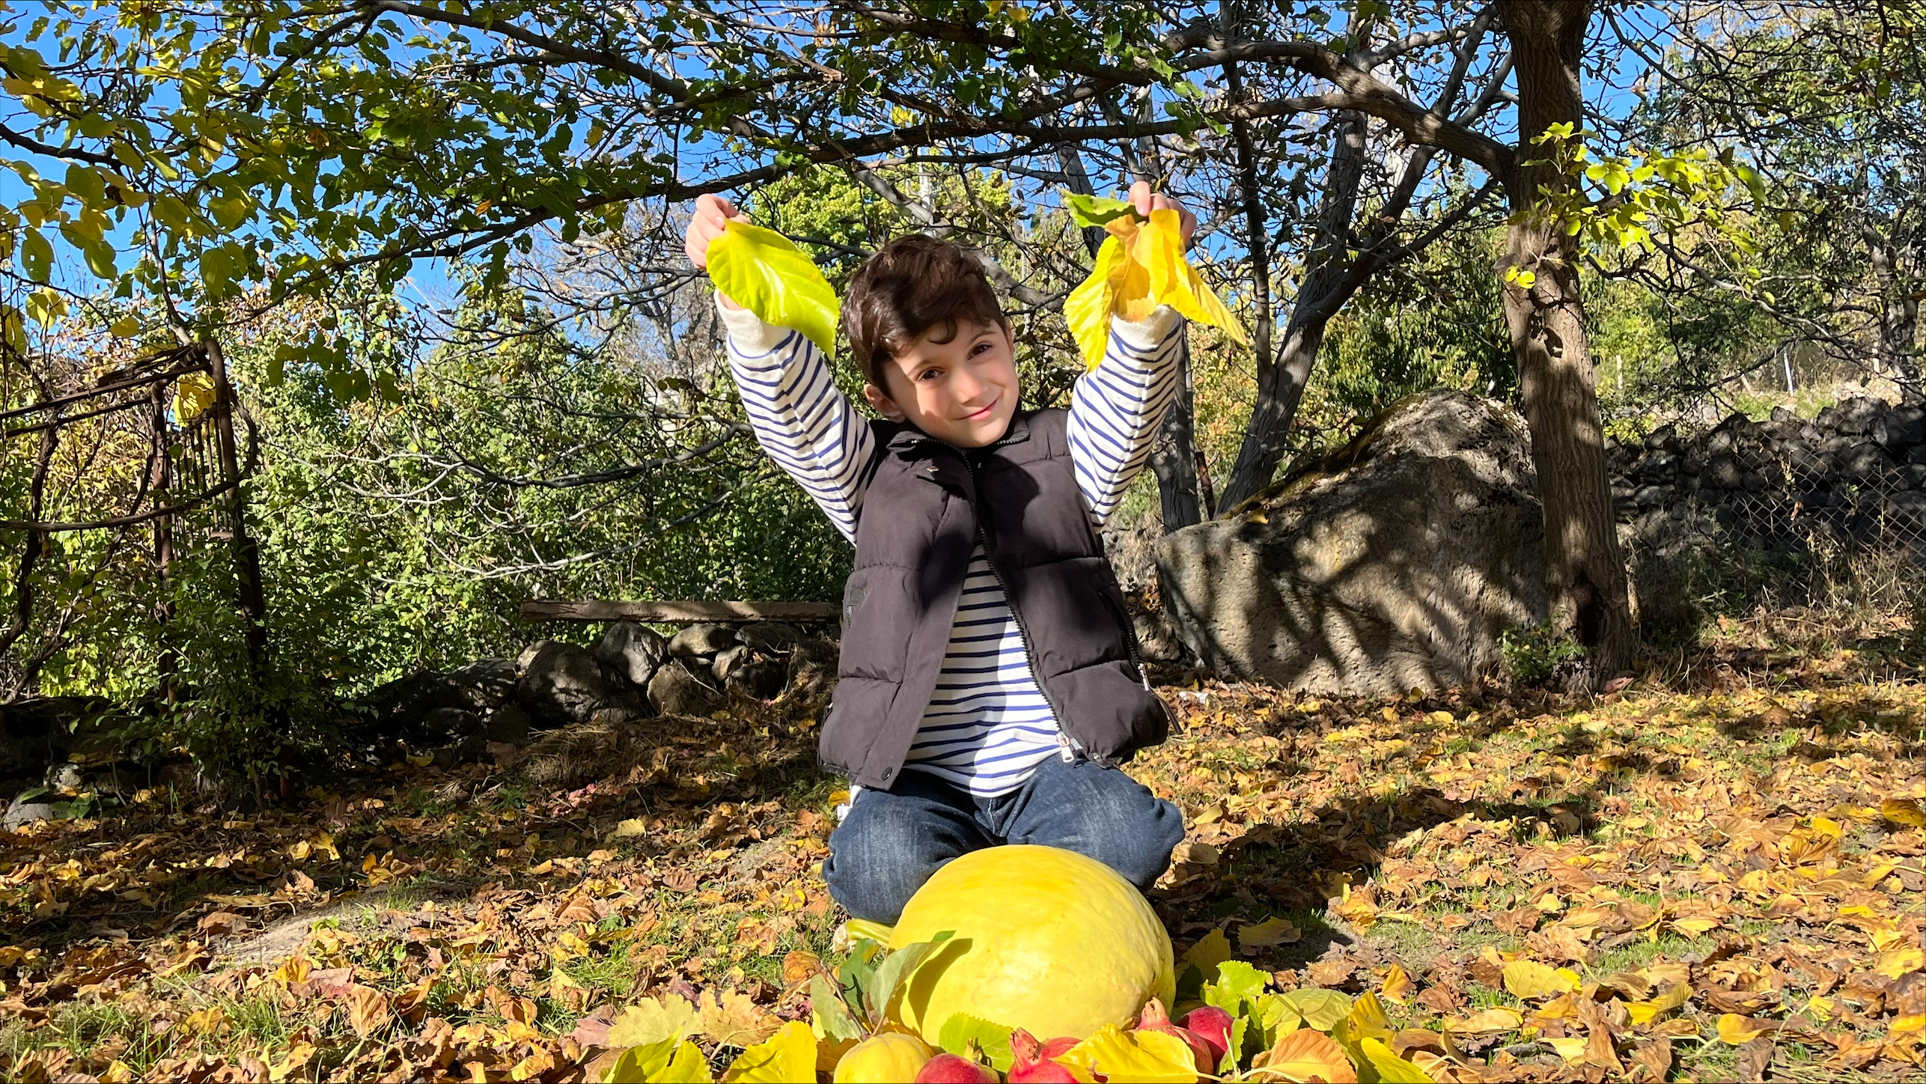
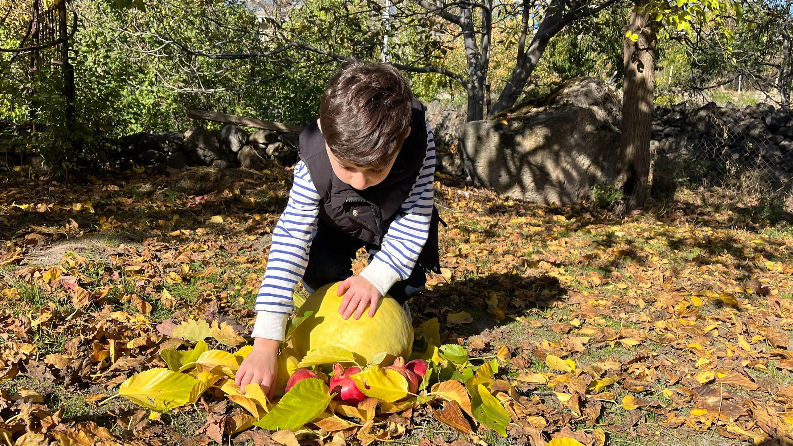
Ռոման Մխեյանն
<<Մխիթար Սեբաստացի>>կրթահամալիր
Հյուսիսային դպրոց 2:1 դասարան

Slide 3
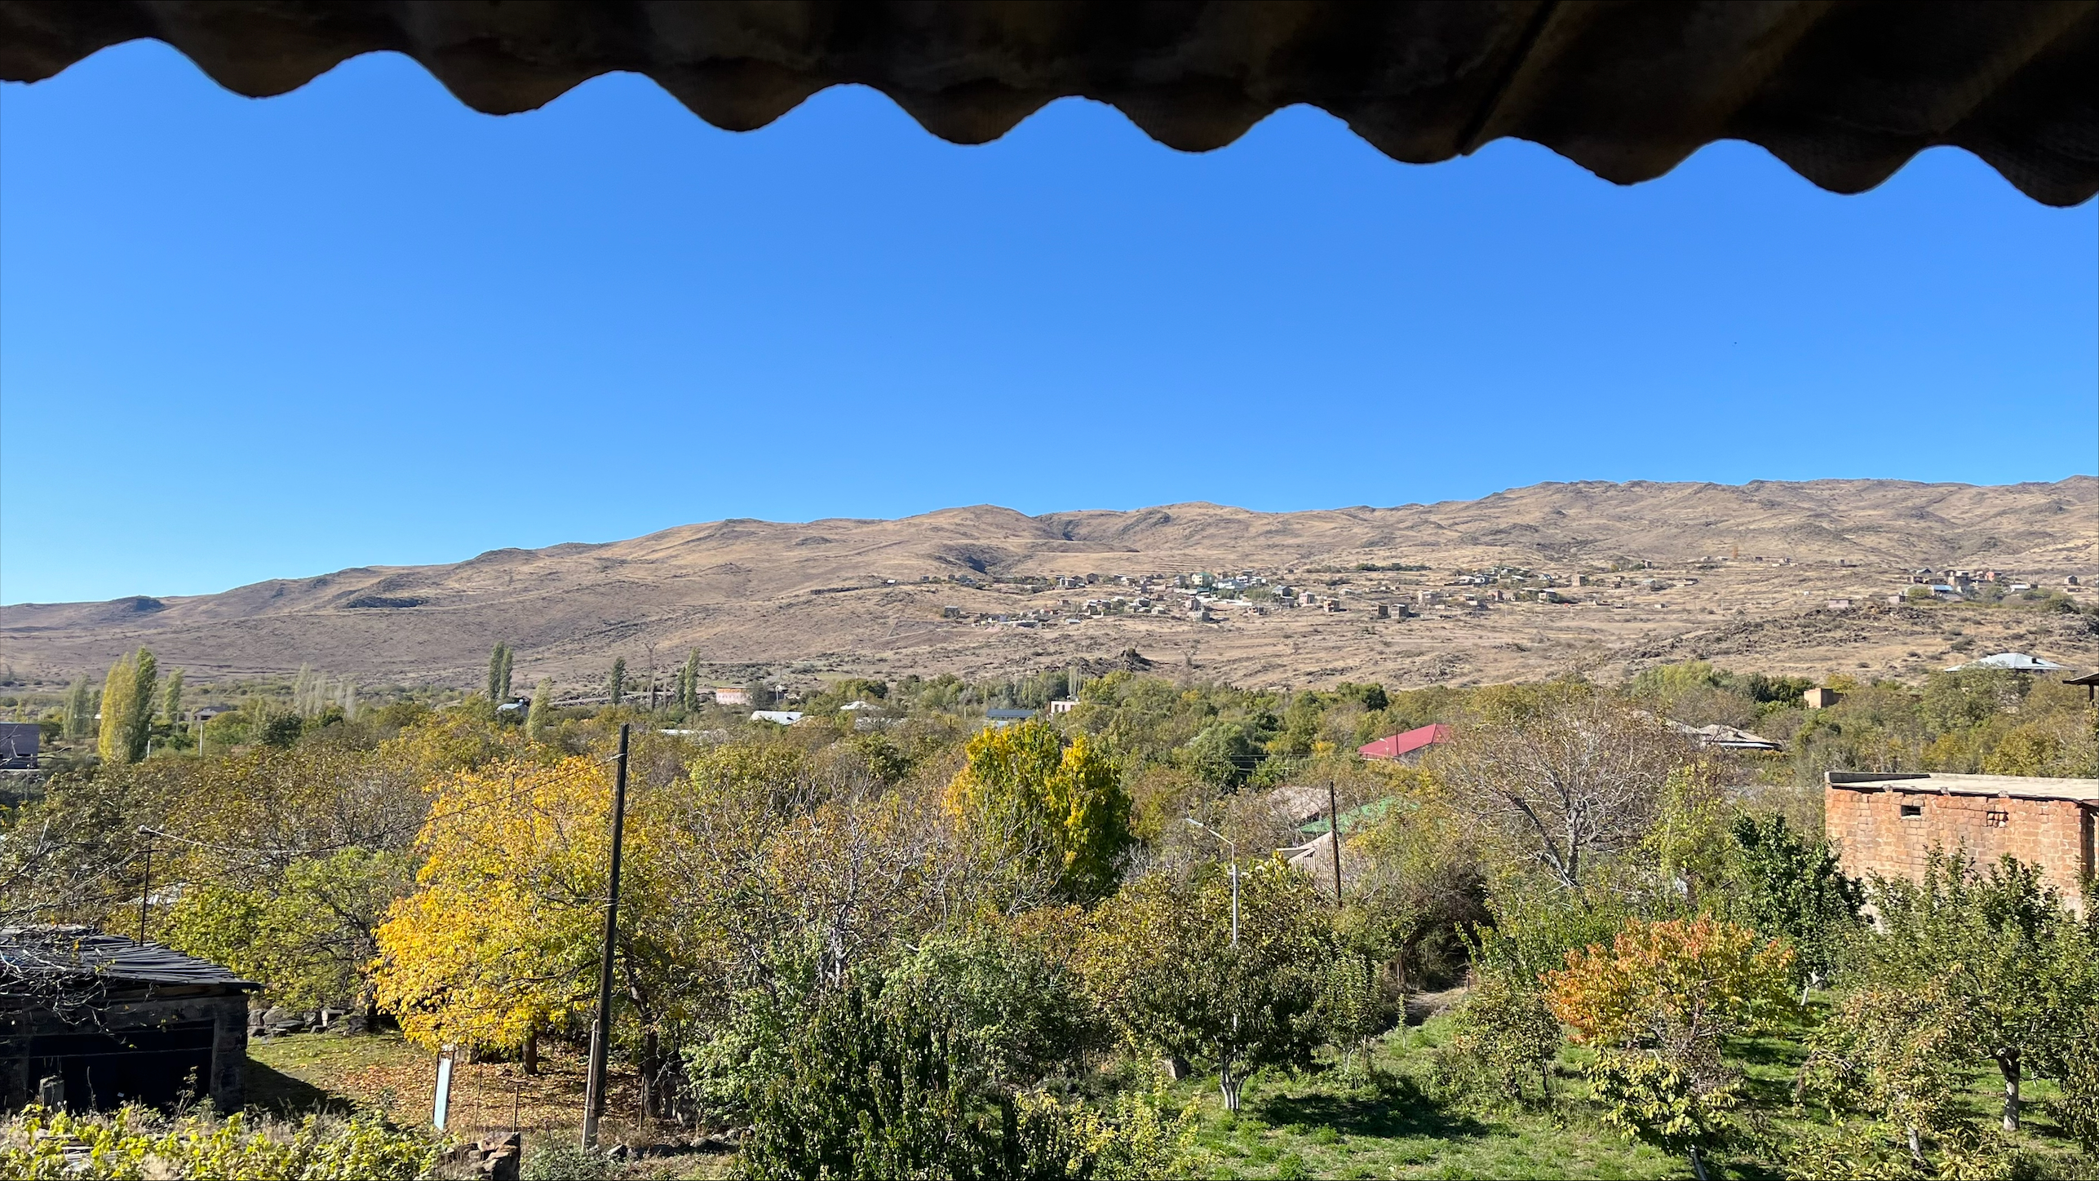
Աշունը Ձորափում

Slide 4
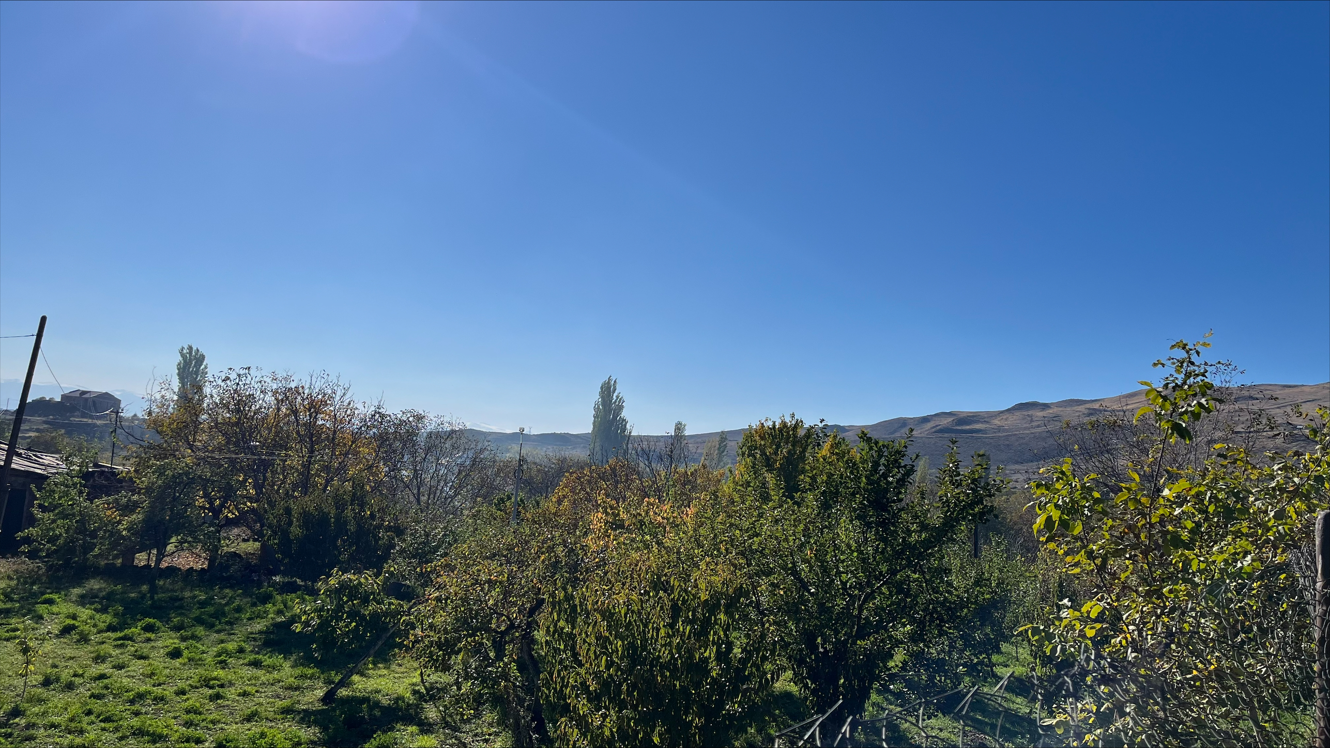
Աշնան արևի շողերը

Slide 5
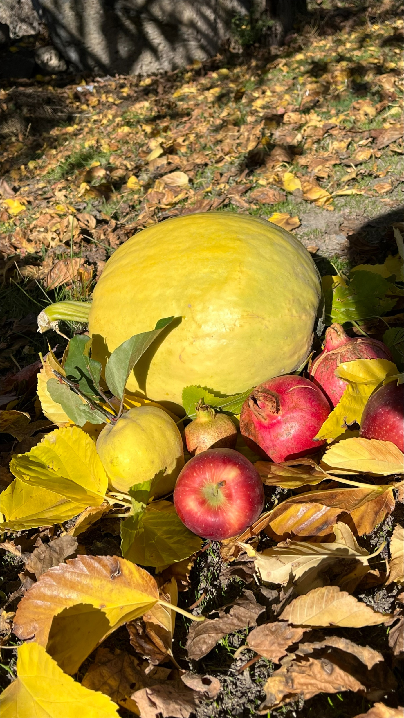
Աշնան հրաշքները

Slide 6
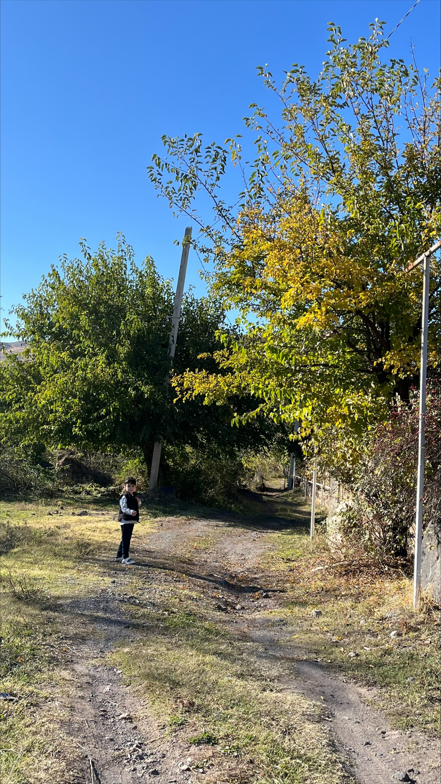
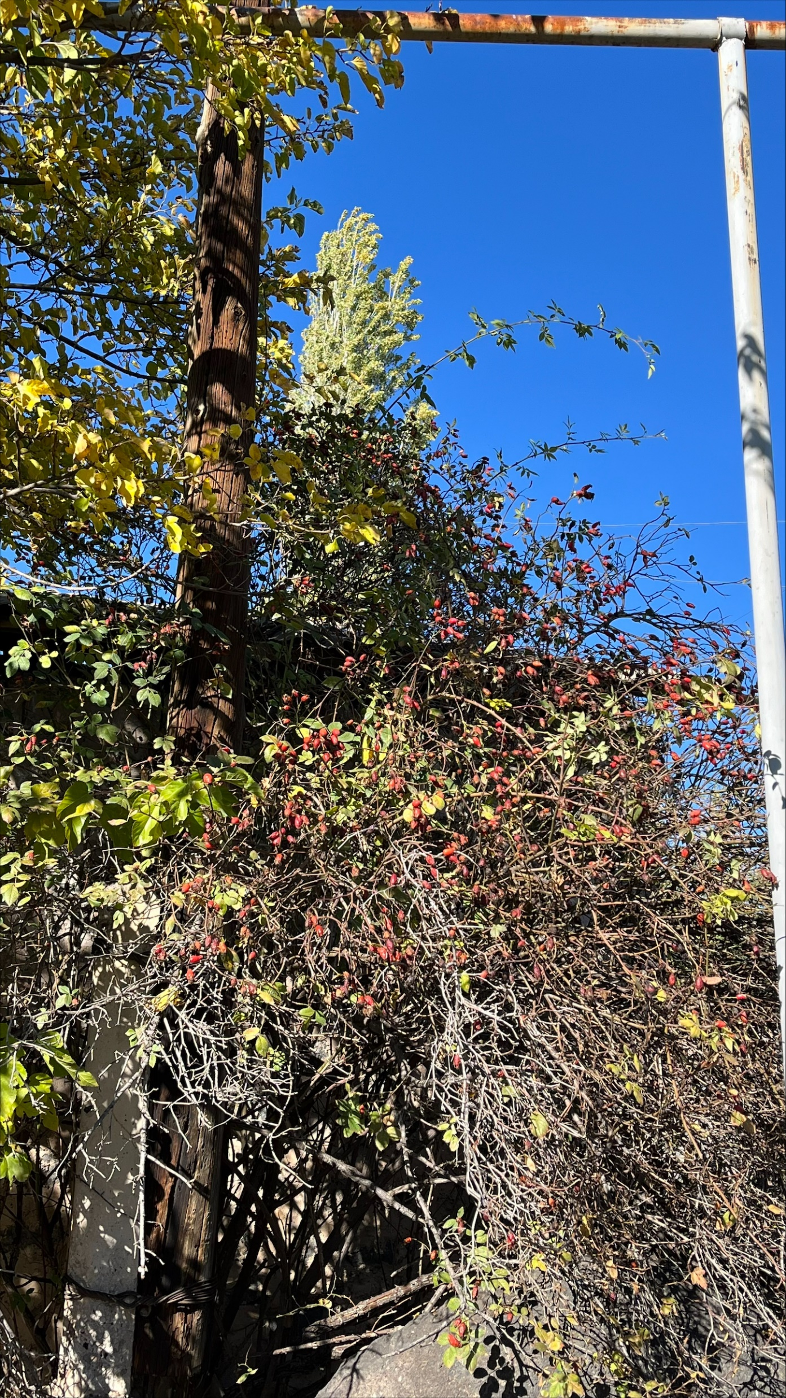
Գեղեցկուհի Մասուրը

Slide 7
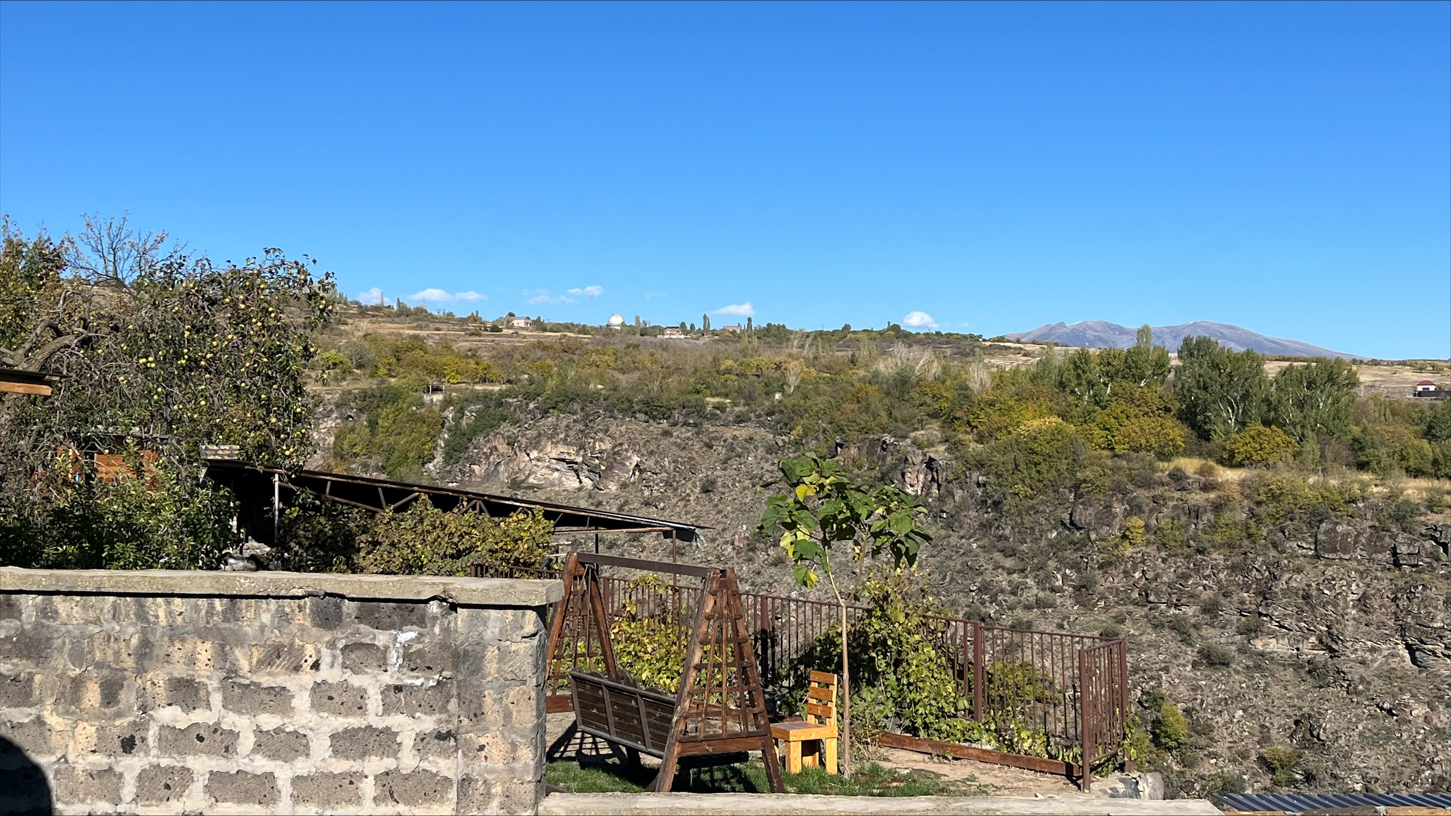
Ձորը

Slide 8
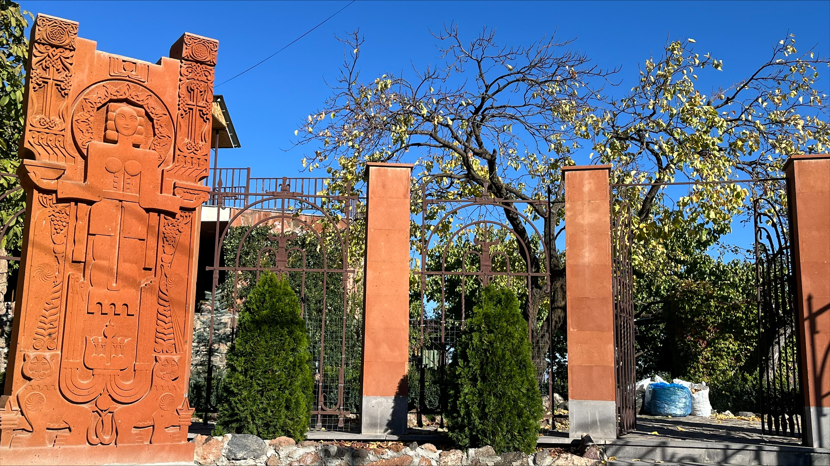
Դեղին աշունը

